Slide 1
CHÀO MỪNG CÁC THẦY CÔ VỀ DỰ GIỜ
MÔN: TIẾNG VIỆT LỚP 5A Tập đọc:
Thư gửi các học sinh

Slide 2
Bức tranh chủ điểm “Việt Nam – Tổ quốc em” + Trung tâm bức tranh là hình ảnh Bác Hồ - vị cha già kính yêu của dân tộc Việt Nam. + Bên cạnh Bác là hình ảnh các em thiếu nhi với những bộ trang phục khác nhau, đại diện cho mọi miền đất nước đang sinh sống học tập trên đất nước ta. + Phía trên là hình ảnh lá cờ đỏ sao vàng đang tung bay phấp phới. + Hình ảnh lá cờ và các em thiếu nhi cong cong như hình chữ S, gợi cho chúng ta thấy được dáng hình thân quen của đất nước Việt Nam.

Slide 3
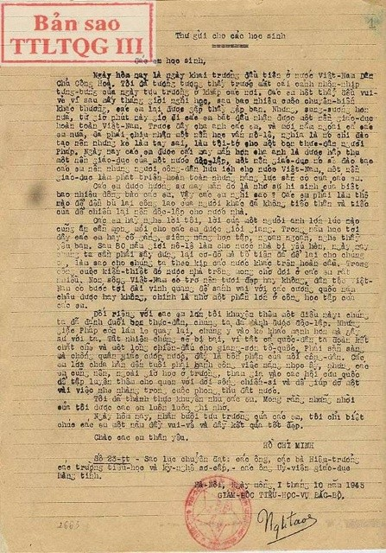
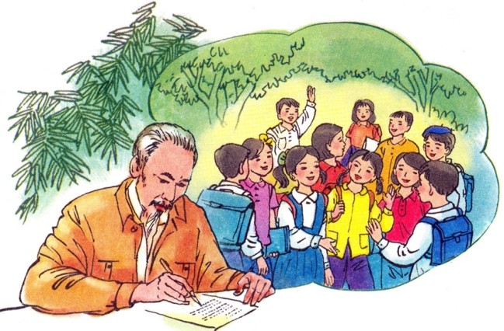

Slide 4
Việt Nam dân chủ cộng hòa:
GIẢI NGHĨA TỪ
Bao nhiêu cuộc chuyển biến khác thường:
80 năm giời nô lệ:
Cơ đồ:
Hoàn cầu:
Kiến thiết:
Các cường quốc năm châu:

Slide 5
LUYỆN ĐỌC TỪ NGỮ
Tựu trường
Hết thảy
Chuyển biến
Ngoan ngoãn
Giở đi

Slide 6
Ngày hôm nay / là ngày khai trường đầu tiên / ở nước Việt Nam dân chủ cộng hòa. //
LUYỆN ĐỌC CÂU

Slide 7
Bác Hồ khuyên học sinh chăm học, ngoan ngoãn, nghe thầy, yêu bạn và tin tưởng các em sẽ kế tục xứng đáng sự nghiệp của cha ông, xây dựng thành công nước Việt Nam mới.
NỘI DUNG BÀI

Slide 8
CHÚC CÁC EM LUÔN
CHĂM NGOAN, HỌC GIỎI!

